Slide 1
Центр развития добровольчества
Северодвинска

Slide 2
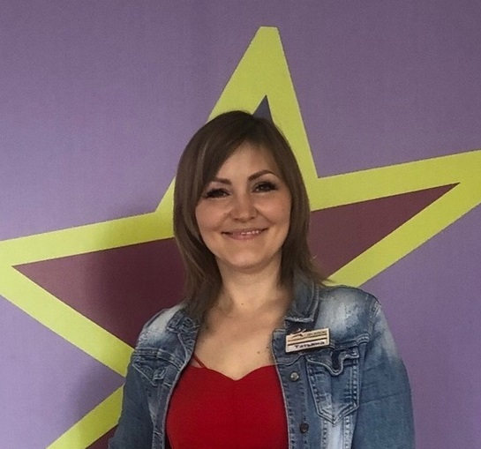
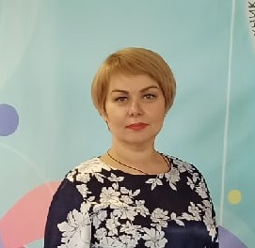
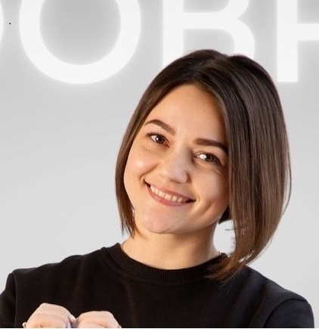
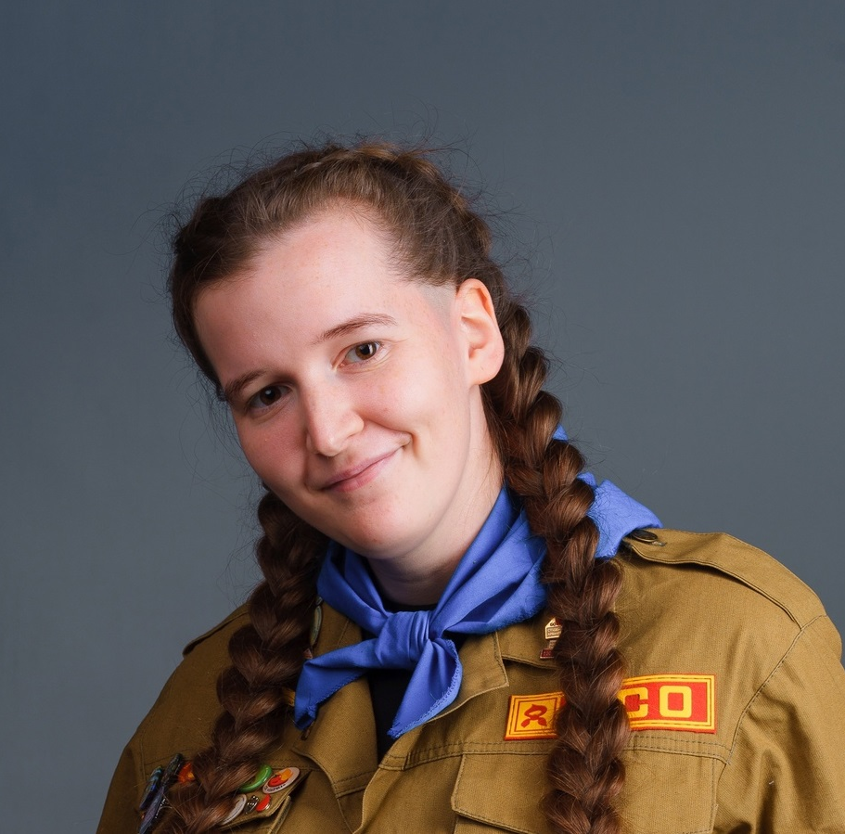
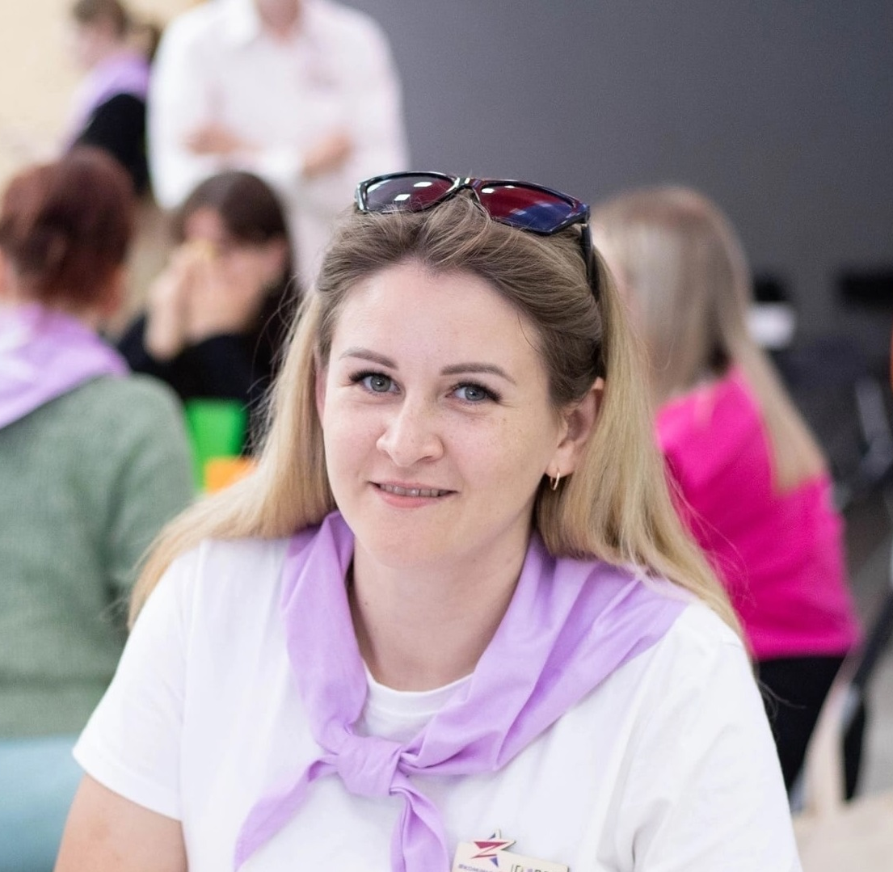
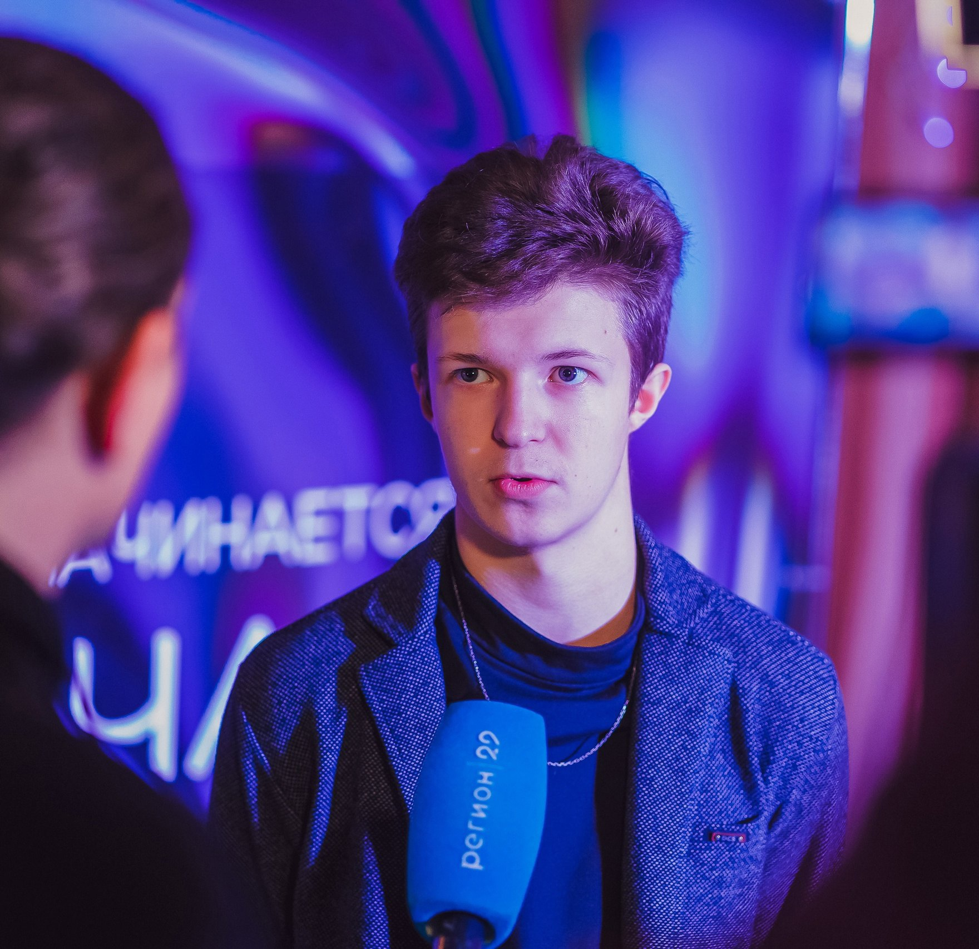
КОМАНДА ДОБРА
Татьяна Клюжник
Наталья Чудинова
Галина Абрамова
Дарья Помазова
Ксения Кузнецова
Павел Совершаев

Slide 3
ЦЕНТР РАЗВИТИЯ ДОБРОВОЛЬЧЕСТВА
Межведомственное взаимодействие
Поддержка объединений и их инициатив
Обучающие мероприятия и методическое сопровождение
Работа с различными категориями благополучателей
Мотивационные мероприятия
Развитие направлений волонтерской деятельности
Информационное сопровождение

Slide 4
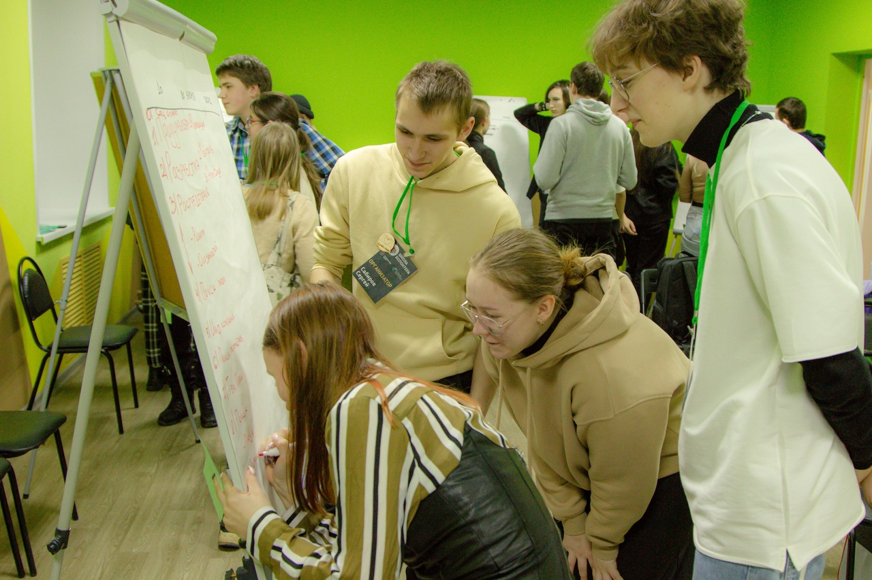
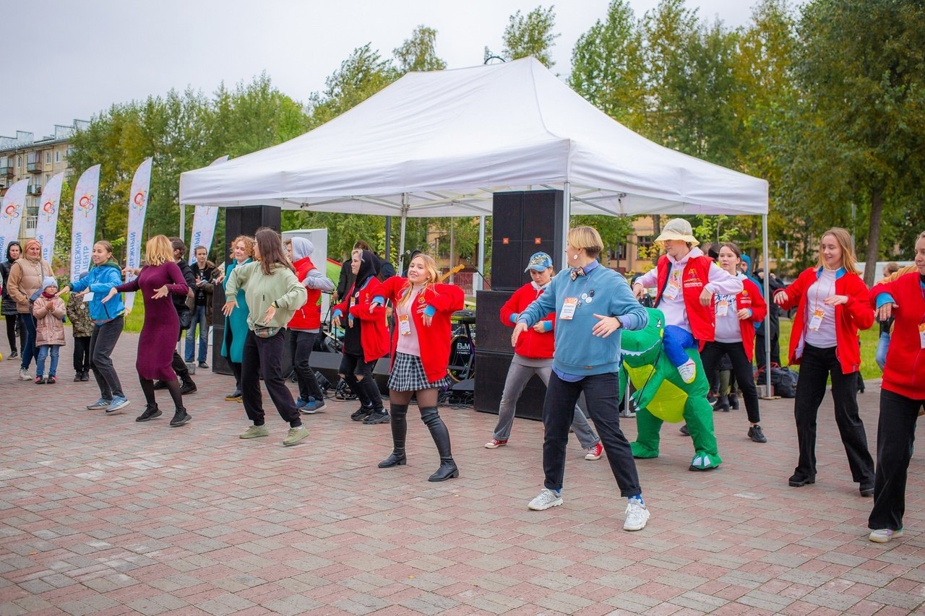
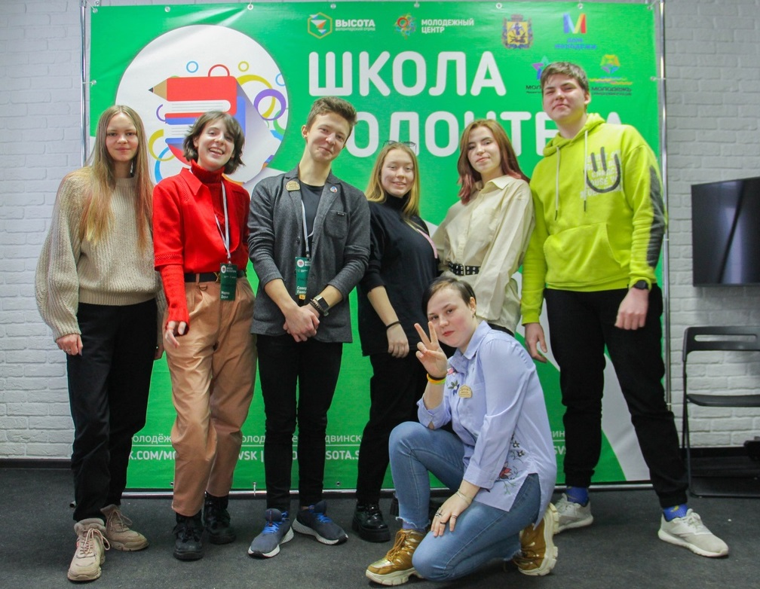
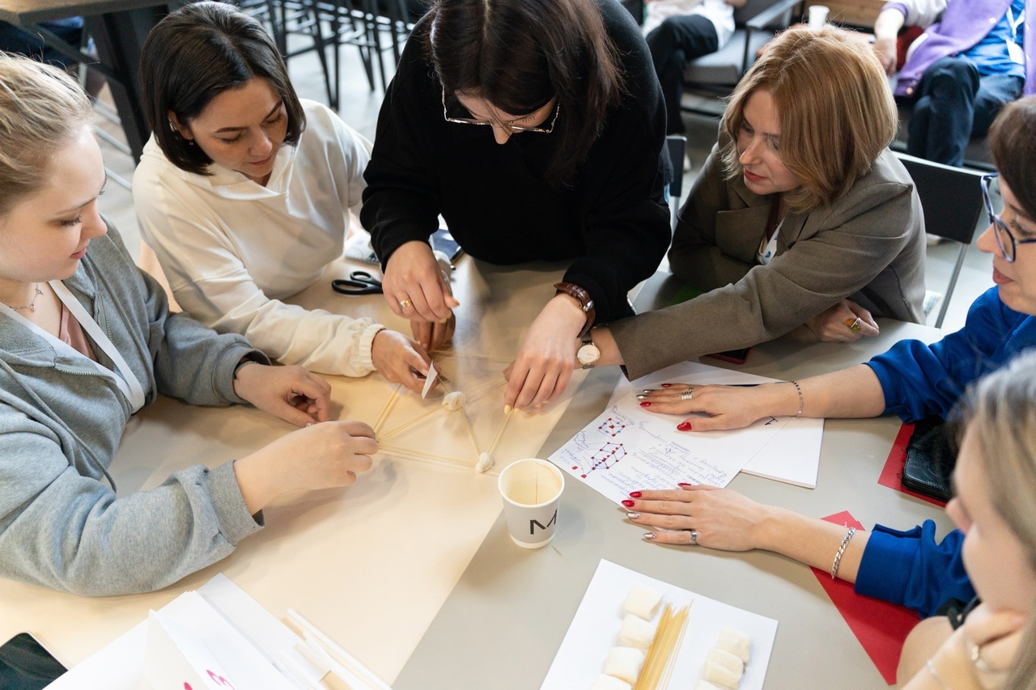
ОБУЧЕНИЕ ВОЛОНТЕРОВ И ОРГАНИЗАТОРОВ
Проект «На высоте»
Фестиваль волонтерской идеи
Школа волонтера и организаторов
Школа Добро.Университет

Slide 5
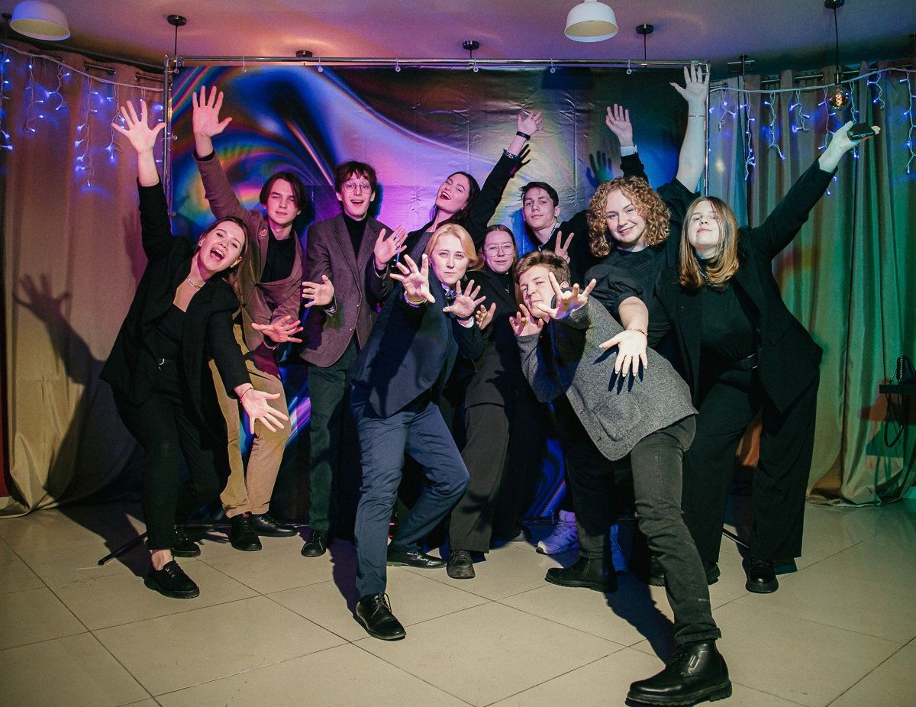
МОТИВАЦИОННЫЕ МЕРОПРИЯТИЯ
Муниципальный конкурс «Доброволец Северодвинска»
Номинации:
Доброволец года
Доброволец года – лидер добровольческой (волонтерской) деятельности
Доброволец года в направлении «Экологическое добровольчество»
«Медиаволонтер»
«Событийное волонтерство»
«Социальное волонтерство»
«Культурное волонтерство»
«Патриотическое добровольчество»

Slide 6
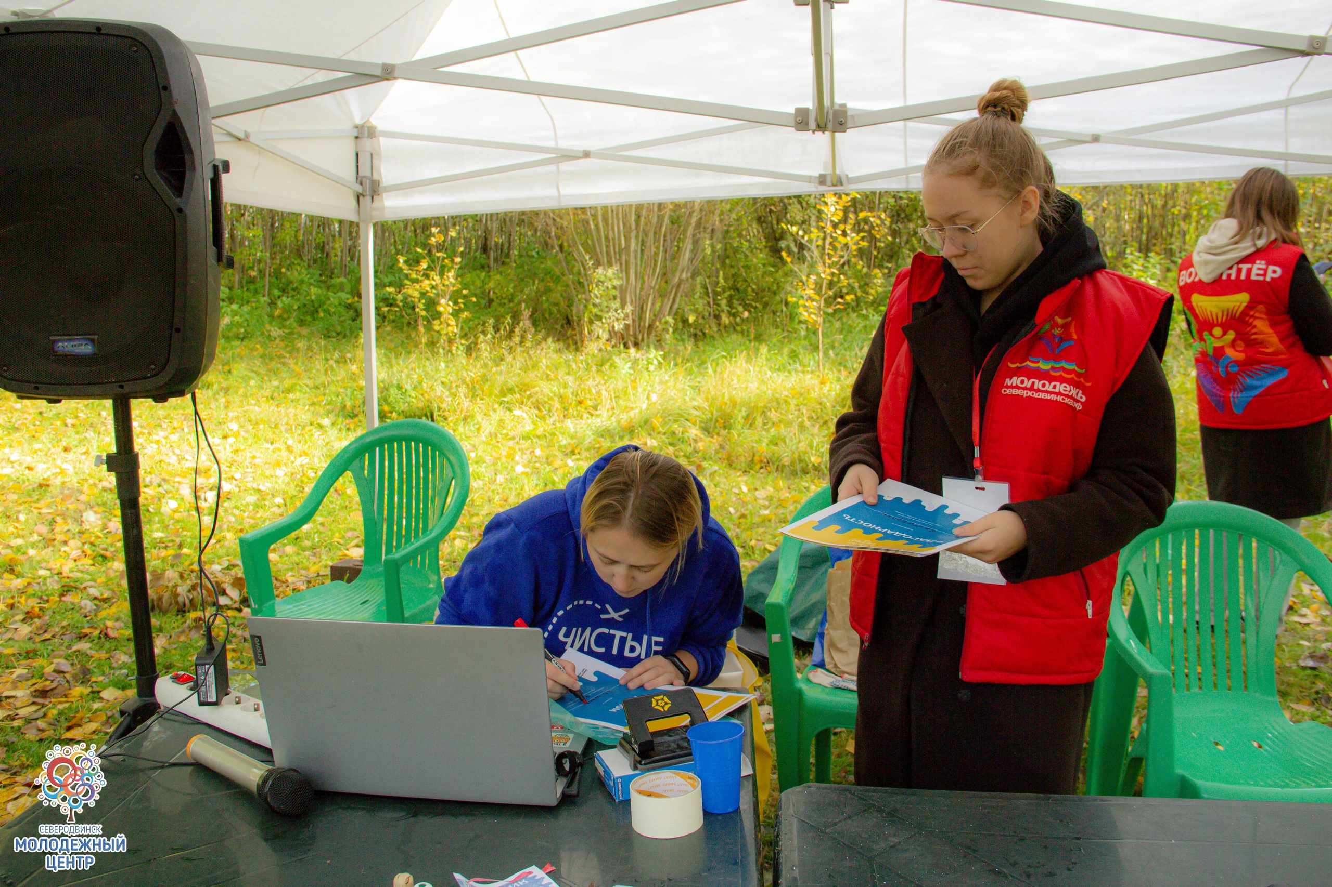
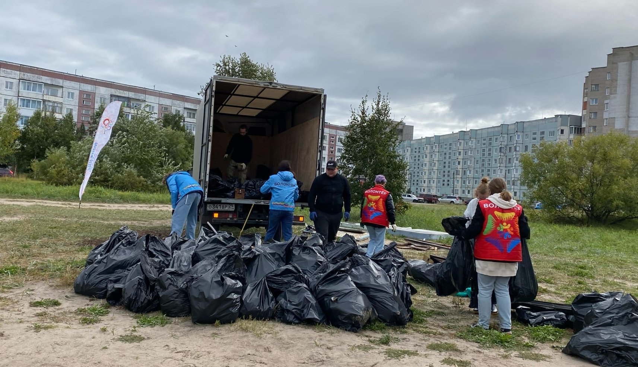
НАПРАВЛЕНИЯ ДОБРОВОЛЬЧЕСТВА
Экологическое – «Чистые игры»

Slide 7
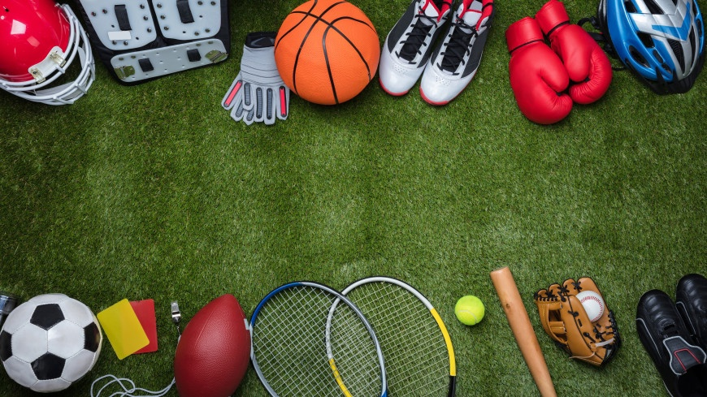
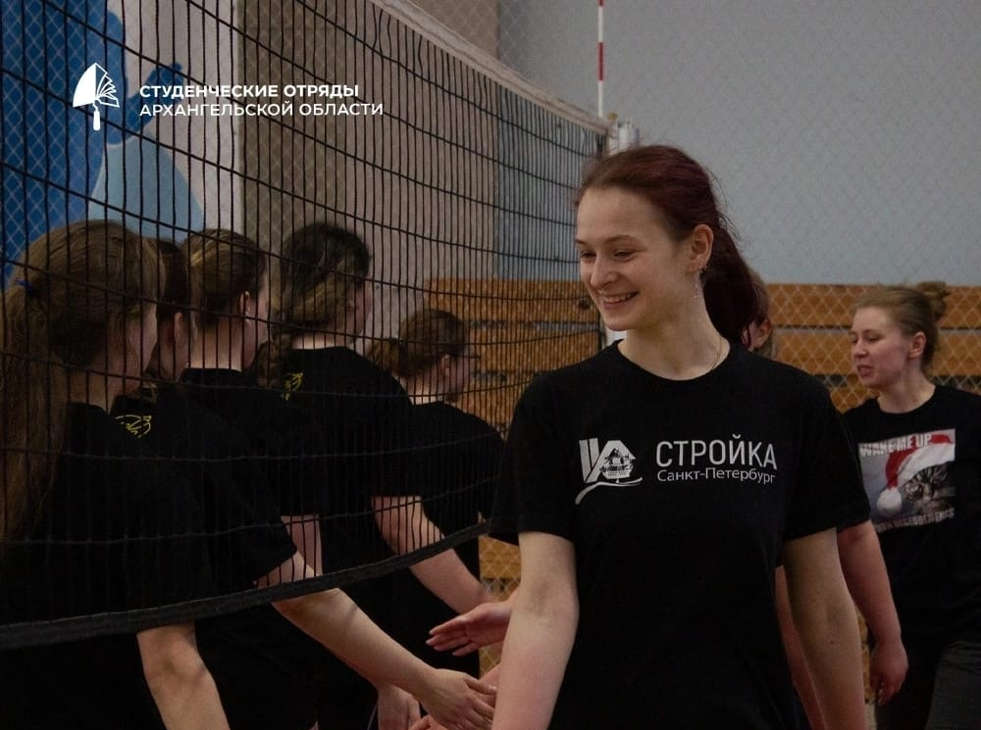
НАПРАВЛЕНИЯ ДОБРОВОЛЬЧЕСТВА
Спортивное

Slide 8
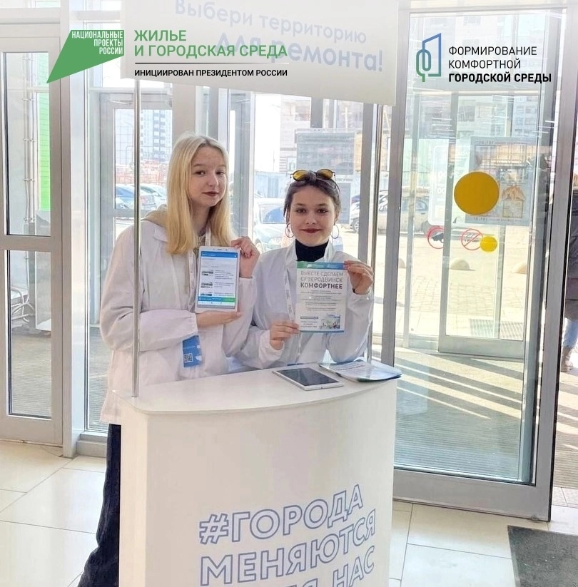
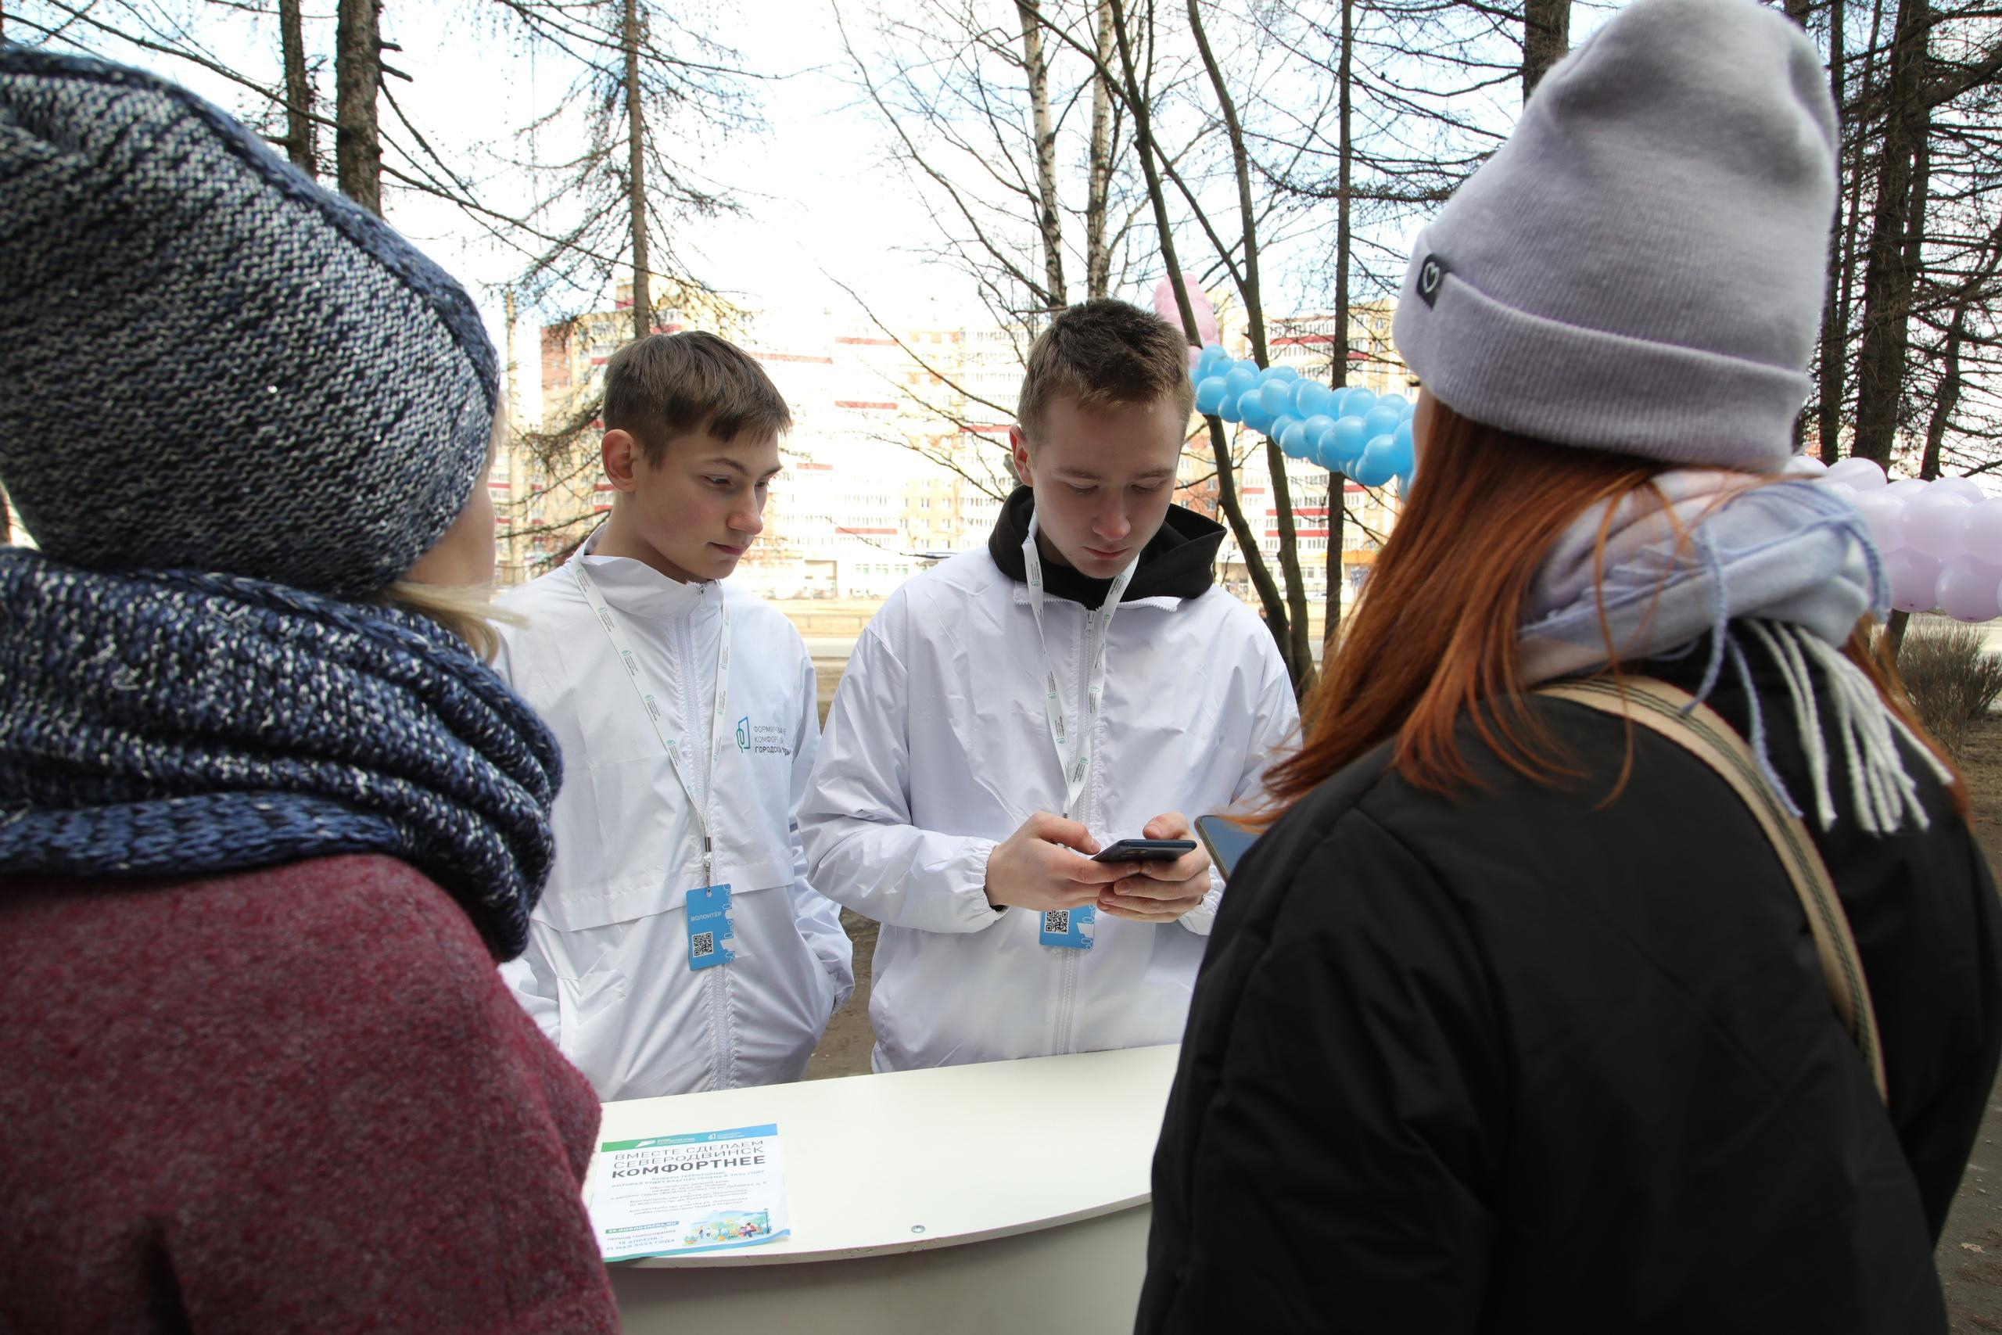
НАПРАВЛЕНИЯ ДОБРОВОЛЬЧЕСТВА
Волонтеры комфортной городской среды

Slide 9
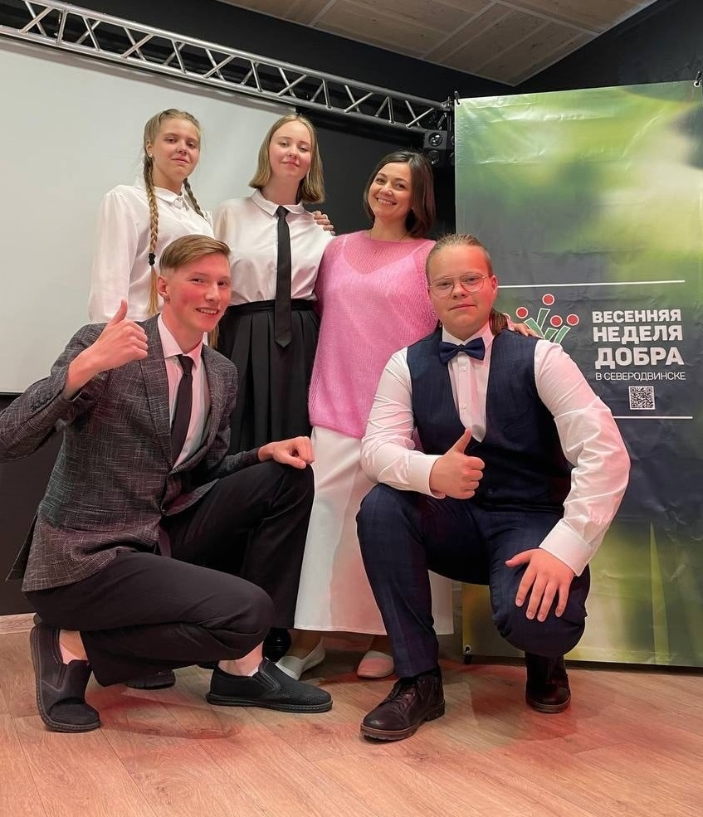
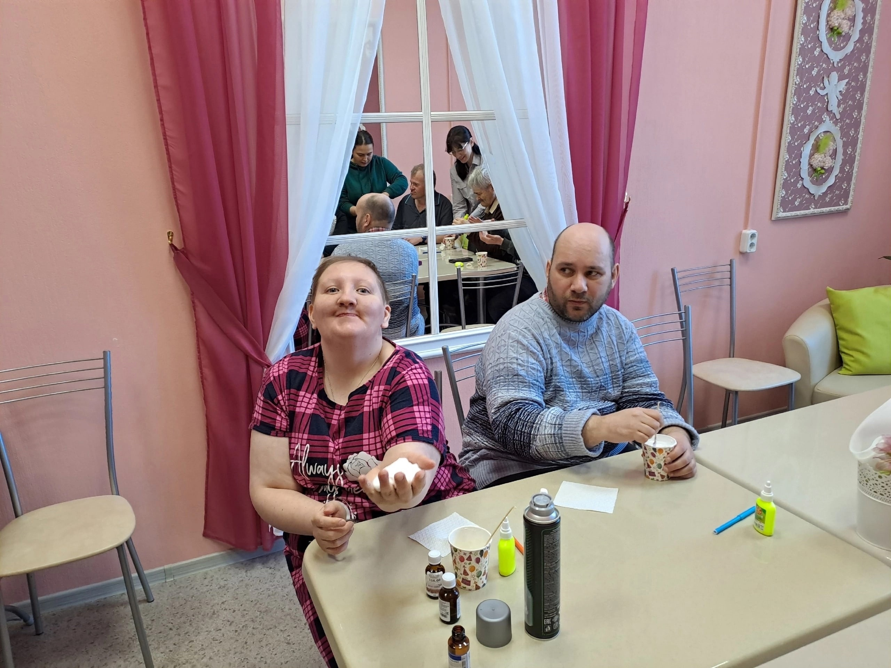
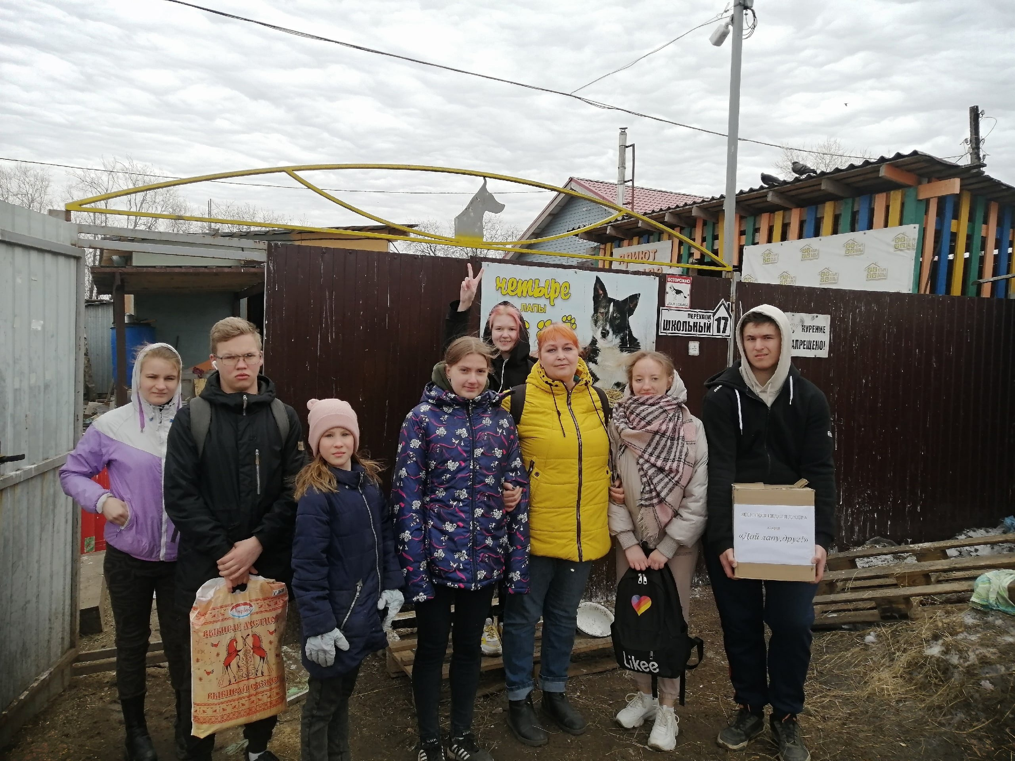
НАПРАВЛЕНИЯ ДОБРОВОЛЬЧЕСТВА
Социальное

Slide 10
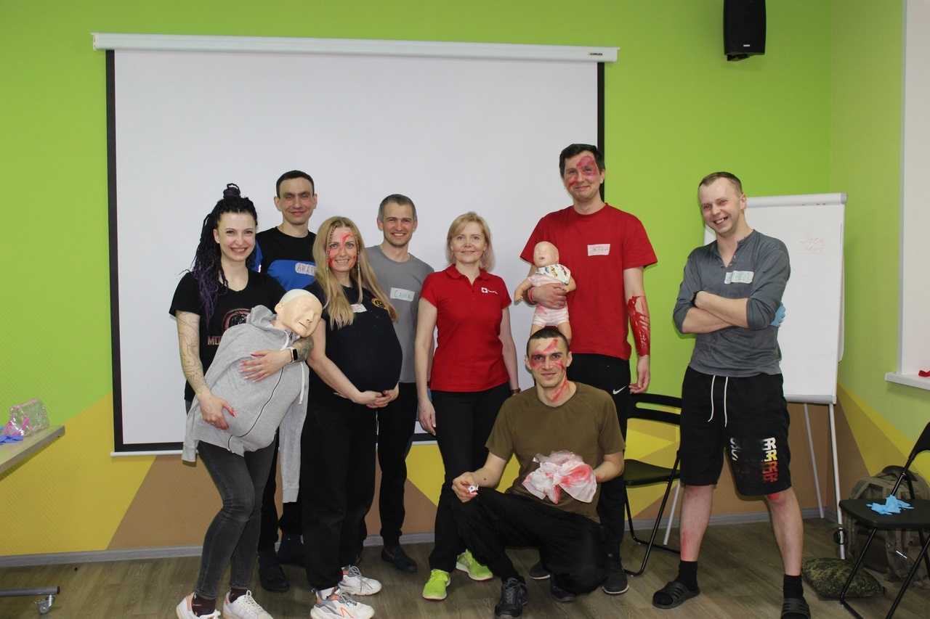
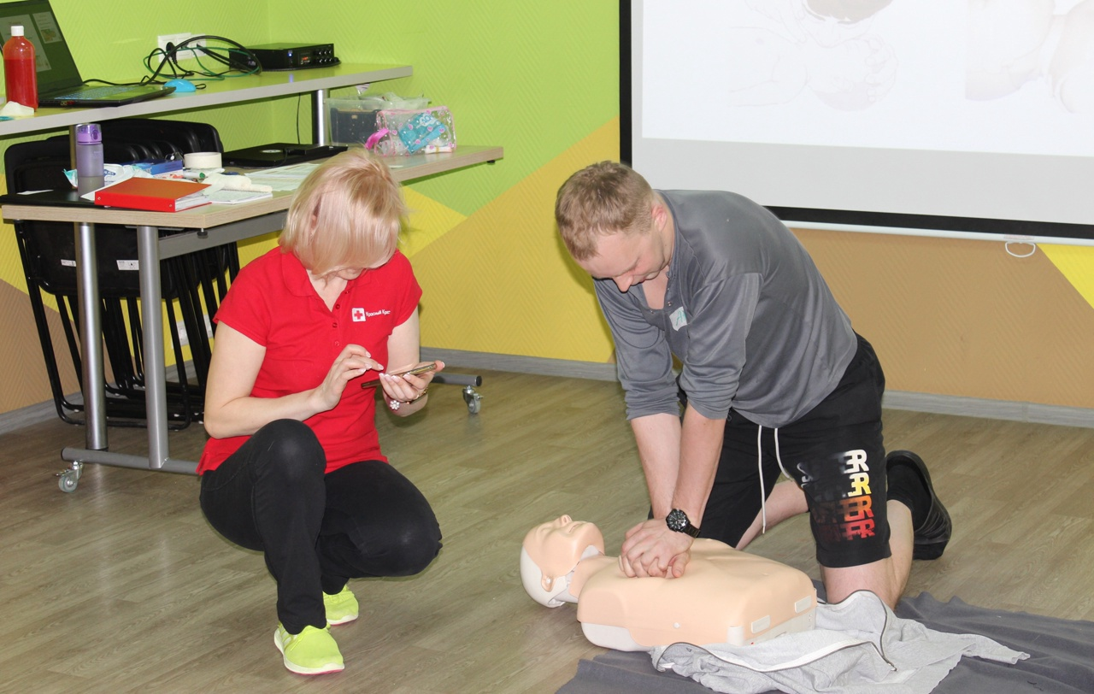
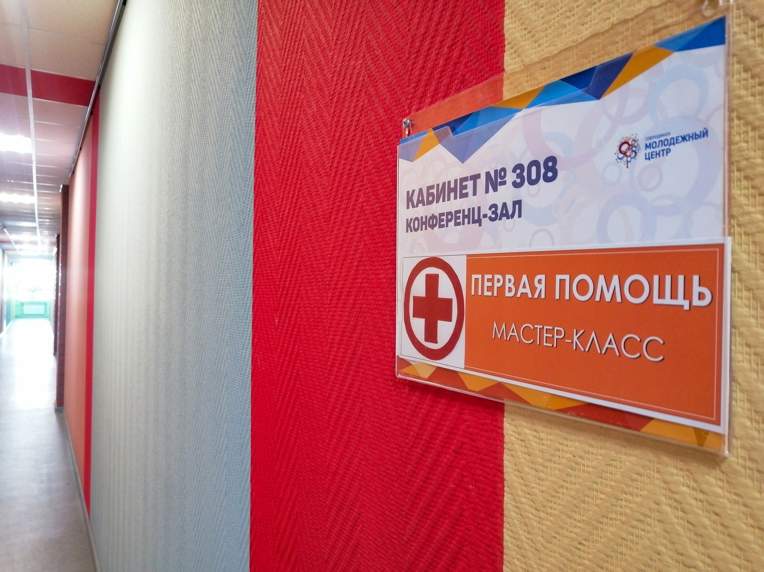
НАПРАВЛЕНИЯ ДОБРОВОЛЬЧЕСТВА
Медицинское волонтерство – ПСО «Север»

Slide 11
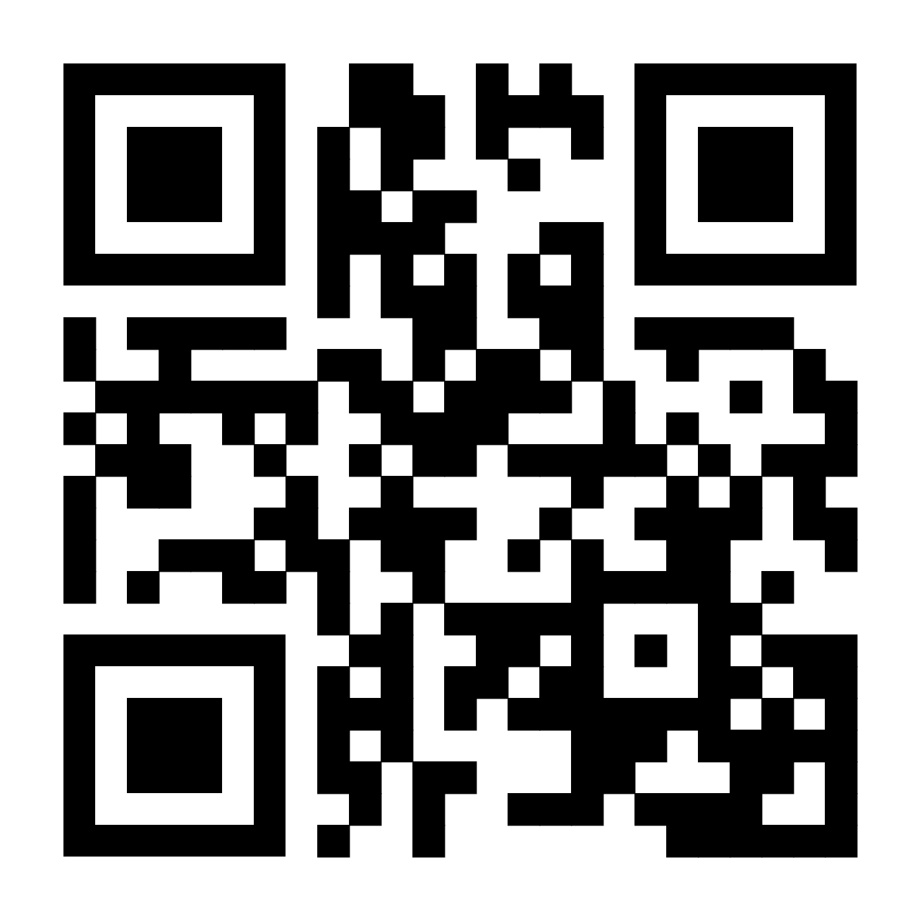
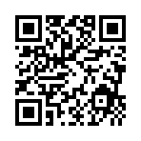
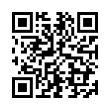
ИНФОРМАЦИОННОЕ СОПРОВОЖДЕНИЕ ДОБРОВОЛЬЧЕСКОГО ДВИЖЕНИЯ
Молодежный центр
Центр добровольчества
DOBRO.RU

